Slide 1
分布式计算
Distributed Computing
主讲人：李龙海
第五讲 时钟和分布式共识

Slide 2
主要内容
主要内容
抽象理论模型
物理时钟同步
逻辑时钟
同步模型下的分布式共识
异步模型下的分布式共识

Slide 3
抽象理论模型
设计分布式系统、分布式协议时使用的抽象模型，从以下四个方面进行定义：
交互模式
定义了在算法运行期间哪些节点之间有消息传递动作；
定义了通信模式：同步模式、异步模式
信道故障模式
消息是否会丢失
消息是否会乱序
消息传输延迟的上限
节点故障模式
失效停止模式
失效停止重启模式
拜占庭(Byzantine)模式

Slide 4
交互模式
节点间的好友模式
全连接网络：每个节点可以向其他所有节点发送消息，也可以接收来自于其他任意节点的消息。
受限连接网络：每个节点只向协议规定的部分节点发送消息，只接收来自于部分节点的消息
同步交互模式
节点间的交互按周期进行，每个周期包含一次消息发送、和消息接收过程
隐含地对节点物理时钟的同步、消息传输最大延迟、消息最大处理时间做了假设。
异步交互模式
节点可以在任意时刻发送消息，也可以在任意时刻接收消息。
对消息传输延迟和消息处理时间没有任何假设

Slide 5
信道故障模式
信道故障模式
消息是否会丢失
消息是否会乱序
消息传输延迟的是否有上限

Slide 6
节点故障模式
失效停止模式(Fail-Stop Failure or Crash Failure)
（1）节点一旦发生故障就停止工作，故障期间不发送任何消息
（2）有的分布式协议也允许节点崩溃后可以重新启动，再次上线。此时节点崩溃之前内存中的状态全部消失，但持久化到非易失存储器中的状态还可以恢复。
拜占庭模式(Byzantine Failure)
（1）节点一旦发生故障就有可能做出任意动作，例如发送非协议规定的错误消息，甚至故意扰乱分布式系统的消息。
（2）网络安全系统设计多采用拜占庭模式，此时认为节点完全被黑客控制了。
（3）一些安全系数要求极高的分布式系统设计中，也采用拜占庭模式。

Slide 7
物理时钟的同步问题
每个节点有自己独立的物理时钟
由于硬件问题，不同节点的物理时钟精度不一样
节点的物理时钟还容易受到温度、使用年限、震动、辐射等环境因素影响。
即便开始做了时钟同步，随着时间的推移，不同节点物理时钟之间的差异逐渐增大，最后超出了误差范围。（失同步）

Slide 8
为什么要时钟同步？
每个节点有自己独立的物理时钟
由于硬件问题，不同节点的物理时钟精度不一样
节点的物理时钟还容易受到温度、使用年限、震动、辐射等环境因素影响。
即便开始做了时钟同步，随着时间的推移，不同节点物理时钟之间的差异逐渐增大，最后超出了误差范围。（失同步）

Slide 9
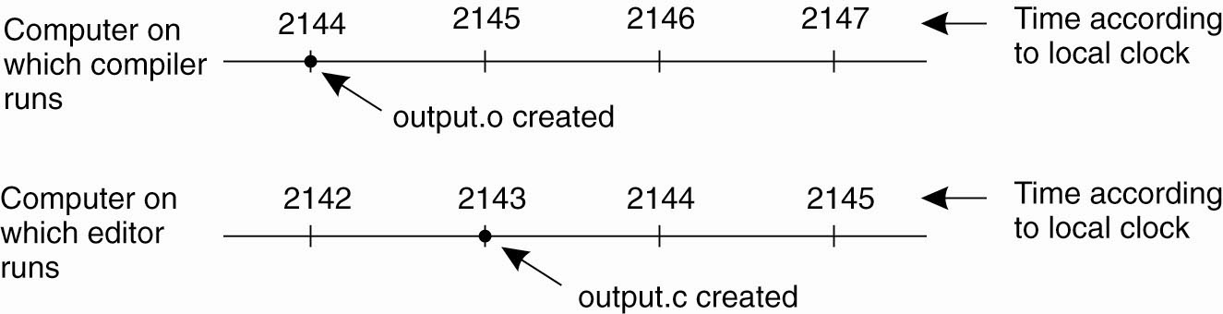
分布式程序编辑-编译的应用场景
时钟同步的需求
Physical time →
2143 < 2144 ➔ 编译器并未编译最新的源程序版本
Notes:
Consider a distributed edit-compile workflow where a user’s laptop computer runs an editor and a server runs make/compiler over a shared filesystem like NFS.
make examines file modification times, tests whether source file time > object file.
Should call compiler b/c file edited after a compile.

Slide 10


实现物理时钟同步的方法
方法一：每个节点都定期地与世界标准时间(UTC: Coordinated Universal Time )同步
世界上建了40多个地面短波站，每一秒都向全世界广播一次UTC时间
GPS接收器也可以接收到UTC时间
缺点：（1）成本高；（2）大部分计算机都放在室内，接收不到UTC
方法二：每个节点定期地通过网络与时间服务器同步
时间服务器配备了GPS接收器。
需要考虑传输延时
Client
Server
Time of day?
2:50 PM
Time ↓

Slide 11
Cristian时间同步算法
Client sends a request packet, timestamped with its local clock T₁
Server timestamps its receipt of the request T₂ with its local clock
Server sends a response packet with its local clock T₃ and T₂
Client locally timestamps its receipt of the server’s response T₄
Client
Server
T₁
request:
T₁
T₂
T₃
T₄
T₂,T₃
response:
Network Time Protocol (NTP)就采用了Cristian算法
Time ↓

Slide 12
Cristian时间同步算法
目标：将时钟校正为：T₃ + 𝛿_{resp}
Client
Server
网络往返传输延迟：𝛿 = 𝛿_{req} + 𝛿_{resp} = (T₄ − T₁) − (T₃ − T₂)
客户端只知道𝛿, 不知道 𝛿_{resp}
T₁
request:
T₁
𝛿_{req}
T₂
𝛿_{resp}
T₃
假定: 𝛿_{req} ≈ 𝛿_{resp}
T₄
T₂,T₃
response:
客户端将时钟设为：T₃ + ½𝛿
Time ↓
12

Slide 13
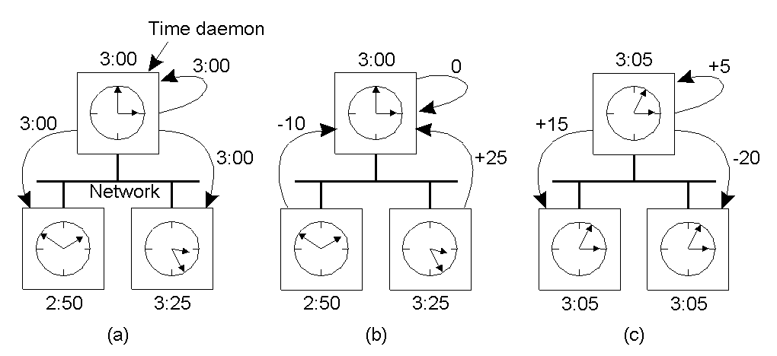
Berkeley算法
假定没有标准时间源
获取集群内各个节点本地时间的平均值：主节点用Cristian算法轮询各个节点与自己的时差，然后时差取平均
主节点告诉所有节点都将本地时钟同步到该平均值
Master

Slide 14
逻辑时钟的主要思想
由于物理时钟很难做到精确的同步，所以在分布式系统中无法用物理时钟对事件的发生进行排序。
分布式系统中很多问题的关键在于不同的节点对多个事件的发生顺序达成一致就可以，并且达成的顺序不能破坏因果关系。
Lamport提出的逻辑时钟概念就是为了解决分布式系统中事件的时序问题，并且能够保证如果事件a导致事件b（记为：a➔b，表示a是b的潜在原因），则一定有C(a)<C(b)。（C(a)为事件a发生的逻辑时间戳， C(b)为事件b发生的逻辑时间戳）

Slide 15
节点维护逻辑时钟的算法
每个节点维护一个不断增加的整数作为本地逻辑时钟
节点内事件的发生（消息产生、消息发送、消息接收都是事件）会触发逻辑时钟的增长
节点 i 发出的每个消息都绑定一个二元组：
<本地逻辑时钟C_{i}，节点ID号i>
每发生一个新事件就让本地逻辑时钟C_{i}加1
假定节点j接收到一个消息m，其时间戳为<C_{i}, i>, 则节点j将自己的逻辑时间调整为：
C_{j} ←1 + max{ C_{j}, C_{i} }

Slide 16
逻辑时钟的主要思想
系统内任意的两个消息a、b都可以基于时间戳<C(a), ID(a)>、 <C(b), ID(b)>比较先后，规则为：
a先于b 当且仅当：C(a) < C(b) or C(a)=C(b) and ID(a)>ID(b)
有了消息比较先后的规则，分布式系统内所有消息都可以进行统一排序。
该排序的性质：
保持了潜在因果关系：a导致b，则一定有C(a)<C(b)
但反过来不成立！

Slide 17
多个数据库镜像的一致性问题
多个数据库镜像的同步更新问题
客户端可以查询任意一个数据库镜像读取数据
客户端必须向所有的数据库发出数据更新请求
Update请求的传输延迟差异造成镜像之间的不同步
“Deposit
$100”
$1,000
$1,000
$1,010
$1,100
$1,110
$1,111
“Pay 1%
interest”

Slide 18
2PL两段锁协议解决一致性问题
前提：假定有N个数据库镜像服务器，多个客户端都有数据更新需求。每个服务器都持有一个唯一的锁。
客户端：
向每个服务器都发出获取锁的请求；
IF 能够成功获得半数以上服务器的锁， THEN：
向所有服务器发送自己的Update请求；
在所有服务器反馈成功后，释放自己拥有的所有的锁。
ELSE:
释放自己拥有的所有的锁
随机等待一段时间之后，goto (1)
服务器端：
接收到锁请求消息，如果自己的锁没有发放，则其发放给该客户端；否则返回失败消息。
接收到锁释放消息，则将自己的锁记为未发放状态。
接收到Update消息，则根据消息参数更新自己的数据库状态。

Slide 19
2PL两段锁协议解决一致性问题
2PL协议的优点：
（1）容忍不同消息的传输延迟不相等，对延迟不设上限
（2）不同服务器看到的来源于不同客户端的Update消息的顺序是一致的，因此不同的服务器也保持了一致性。
（3）没有死锁
2PL协议的缺点：
（1）不能够容忍任何一个服务器节点的失效
（2）不能容忍客户端的失效（获取了锁，但自己失效了）
（3）单客户端阻塞问题，即一个客户端获取了锁但Update没完成之前，其他客户端都得等待。
（4）客户端参与度太高

Slide 20
用逻辑时钟解决数据库一致性问题
基本思想：
（1）服务器都维护各自的逻辑时钟，事件发生、接收消息都会触发逻辑时钟的增长；服务器发送的每个消息都绑定逻辑时间戳；
（2）客户端将自己的Update消息发送给任意一个服务器；
（3）服务器收到任意的Update消息，都将其广播给其他服务器；
（4）每个服务器都维护一个Update消息队列，队列中的消息按逻辑时间戳排序。
（5）每个服务器都依次取出Update消息队列中头部的消息进行处理，即根据消息参数对数据库状态进行更新。
关键点：如果每个消息都被广播给了所有服务器，那么所有服务器的Update消息队列中的消息排序都是一致的；按照该顺序更新自己的数据库状态，也能够使数据库保持一致。
前提：服务器之间消息不会丢失、不会乱序、服务器不会失效。

Slide 21
用逻辑时钟解决数据库一致性问题
统一排序消息多播协议：
服务器执行如下协议：
（1）当收到了一个来自于客户端的Update消息，则将其广播给其他所有服务器（包括自己）；
（2）当收到了一个来自于服务器的Update消息，
（a）将该消息按时间戳先后顺序放入自己的队列中；
（b）观察队列头部的消息，如果关于该消息尚未广播过 ACK消息，则向所 有服务器广播关于该消息的ACK消息
（3）当收到一个ACK消息，
（a）将队列中对应的Update消息的ACK计数加1
（b）观察队列头部的Update消息，如果关于该消息已经收到了所有服务 器的ACK消息，则将其从队列中取出，并 执行该Update动作（对数据 库进行更新）
定理：如果自己队列中处于头部的Update消息收到了所有服务器的ACK消息，则该Update消息消息也位于所有节点内部队列的头部。（用反证法证明）

Slide 22
用逻辑时钟解决数据库一致性问题
优点：
（1）简化了客户端的逻辑，单个客户端也不会阻塞其他客户端
（2）容忍不同消息的传输延迟不相等，且对延迟不设上限
（2）容忍客户端失效
缺点：
（1）不能容忍服务器节点失效；
（2）不能容忍消息丢失和乱序

Slide 23
节点故障容忍的分布式共识协议
分布式系统由n个节点构成，其中最多有f个故障节点。每个节点P_{i} 都有自己的提案x_{i}。这些节点之间通过运行“分布式共识协议”以达成一致的决策。
分布式共识协议必须满足如下条件：
终止性：在有限时间内总能达成一致的决策。
共识性: 不同节点最终决策的结果是相同的。
合法性：决策的结果必须等于某个进程提出的提案。
如果用分布式共识协议解决多数据库镜像一致性问题？
答：客户端向所有数据库服务器都发送Update消息，然后在服务器之间运行“分布式共识协议”就多个客户端Update消息的消息内容和先后顺序问题达成一致。

Slide 24
同步模型下的分布式共识协议
协议假设：
（1）节点构成：分布式系统由n个节点构成，其中最多有f个故障节点。
（2）同步通信模型假设：消息传输延迟有上限（不会长于一个周期），消息不会丢失；每个周期都包含一轮消息发送和消息接收过程。
（3）推论：在一个周期内，正常节点广播的消息可以被所有正常节点接收到。
（4）故障模式：失效停止模式

Slide 25
同步模型下的分布式共识协议
协议内容：
初始化：假定每个节点的提案都是自然数。每个节点P_{i} 定义提案集合S_{i}={x_{i}}
协议：每个节点按周期运行如下逻辑，共运行f+1个周期：
（1）将自己的集合Si中的尚未广播过的值广播给其他所有节点；
（2）从其他节点接收到的提案值都放入集合S_{i}（去掉重复的值）。
结束处理：
f+1个周期后，每个节点都取集合S_{i}中最大（或最小）的值作为最终提案。
定理：按照以上协议运行结束后，每个节点获得的集合Si是相同的。
（提示：用反证法证明）

Slide 26
异步模型下的分布式共识协议
FLP定理：在异步通信模型下，只要有一个节点失效（失效停止模式，或拜占庭模式），就无法达成共识。
简单证明：？？

Slide 27
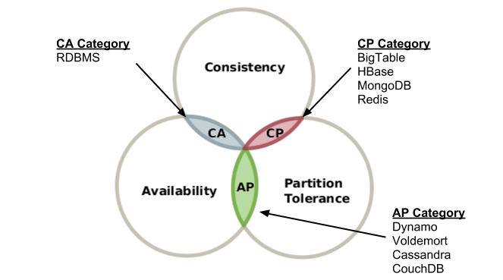
CAP定理
Consistensy(一致性)：所有镜像的数据保持一致
Partition Tolerance(割断容忍性)：允许部分节点与其它节点断裂
Availability(可用性)：发出的请求在规定时间段内总能返回结果（请求响应延时短，可用性高；否则可用性低）
CAP定理：在设计分布式系统时，三者只能取其二，不能三者兼得。

Slide 28
实际应用的异步分布式共识协议
Paxos协议：由Lamport提出，得到了广泛应用：Google的Chubby、Google的Spanner，Hadoop的Zookeepr，腾讯的PaxosStore(https://github.com/Tencent/paxosstore)。
Raft协议：Stanford大学的博士Diego Ongaro在2014年提出的，并作为自己的博士论文。 Diego觉得Paxos太难理解、太难用于教学了，所以设计了更容易理解的分布式共识协议Raft。（大量开源实现https://raft.github.io/）
Paxos协议和Raft协议只针对Fail-Stop故障模式，可以容忍不超过50%的失效节点。
Paxos协议和Raft协议并不违背FLP定理，因为它们都只保证共识性和合法性，不完全保证终止性（在极小的概率下协议无法终止）

Slide 29
实际应用的异步分布式共识协议
PBFT协议：Practical Byzantine Fault Tolerance 协议，可以容忍不超过n/3的节点产生Byzantine 故障。现在被广泛用在私有区块链（如IBM的Hyperledger）
比特币、以太坊（公有链）中的分布式共识协议：基于工作量证明（Proof of Work：POW），基本思想：谁赌赢了听谁的；这次赌博的结果将作为下一次赌博的输入；每个参与者都有逐利特性。
公有链中的分布式共识协议支持成百上千万个节点，节点可以自由加入和退出；可以容忍不超过50%的Byzantine失效节点。
这些协议也都不违背FLP定理，因为也只保证共识性和合法性，不完全保证终止性。（比如比特币的分叉现象）

